Slide 1
Брусилiвський прорив
Передайте Моїм улюбленим військам ввіреного Вам фронту, що я стежу за їх молодецьким діями з почуттям гордості і задоволення, ціную їх порив і висловлюю їм саму сердечну подяку
-Верховний головнокомандувач Імператор Микола Другий

Slide 2
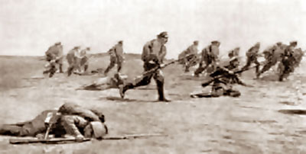
Брусилівський прорив (Луцький прорив, 4-а Галицька битва) - наступальна операція Південно-Західного фронту Російської армії під командуванням генерала А. А. Брусилова під час Першої світової війни, проведена 3 червня - 22 серпня 1916 року, в ході якої було завдано важкої поразки арміям Австро-Угорщини і Німеччини, і зайняті Буковина та Східна Галичина.

Slide 3
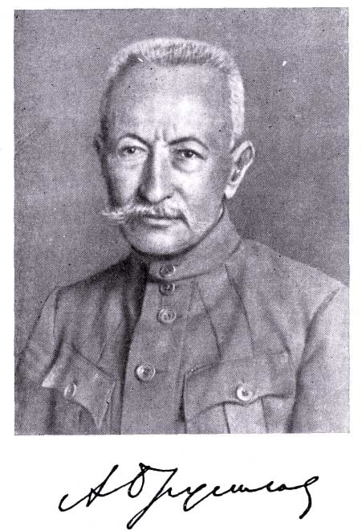
Сучасники знали битву як "Луцький прорив", що відповідало історичній військової традиції: битви отримували назви відповідно до місця, де вони відбувалися. Ми знаємо Бородінську битву, а не "Кутузовському"; Невську битву, а не "битву імені Великого Князя Олександра Невського" і т.д. Однак саме Брусилову була надана ніде і ніколи небачена честь: бойові операції навесні 1916 року на Південно-Західному фронті отримали найменування "Брусиловського наступу".

Slide 4
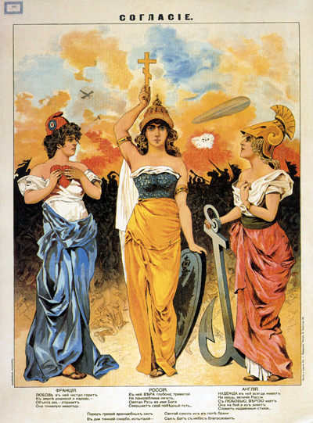
Літній наступ російської армії було частиною загального стратегічного плану Антанти на 1916 рік, яка передбачала взаємодію союзних армій на різних театрах війни. У рамках цього плану англо-французькі війська готували операцію на Соммі. Відповідно до рішення конференції держав Антанти в Шантійі (березень 1916) початок наступу на французькому фронті було призначено на 1 липня, а російською фронті - на 15 червня 1916.
Директива російської Ставки головного командування від 24 квітня 1916 призначала російський наступ на всіх трьох фронтах ( Північному, Західному та Південно-Західному). Співвідношення сил, за даними Ставки, складалося на користь росіян. На кінець березня Північний і Західний фронти мали 1220000 багнетів і шабель проти 620 000 у німців, Південно-Західний фронт - 512 тисяч проти 441 тисячі у австро-угорців і німців.

Slide 5
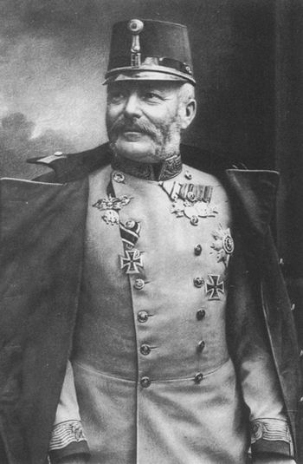
Перший етап
Артилерійська підготовка тривала з 3 години ночі 3 червня до 9 години ранку 5 червня і призвела до сильного руйнування першої смуги оборони і часткової нейтралізації артилерії противника. Перейшли потім в наступ російські 8-а, 11-а, 7-а і 9-а армії (594 000 чоловік і 1938 гармат) прорвали добре укріплену позиційну оборону австро-угорського фронту (486 000 чоловік і 1846 гармат), яким командував ерцгерцог Фрідріх. Прорив був здійснений відразу на 13 ділянках з подальшим розвитком у бік флангів і в глибину.

Slide 6
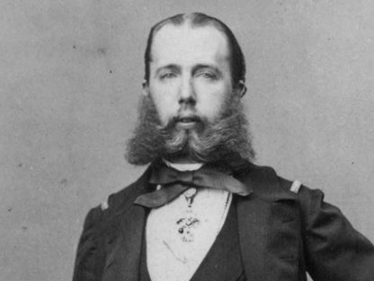
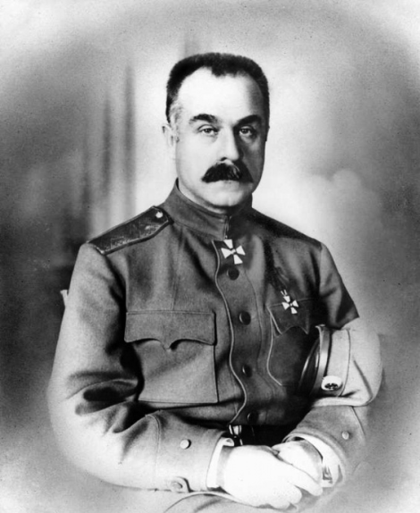
Найбільшого успіху на першому етапі досягла 8-а армія генерала від кавалерії А. М. Каледіна, яка, прорвавши фронт, 7 червня зайняла Луцьк, а до 15 червня вщент розгромила 4-у австро-угорську армію ерцгерцога Йосипа Фердинанда. Було захоплено 45 тис. полонених, 66 гармат, багато інші трофеї. Частини 32-го корпусу, що діє на південь від Луцька, взяли м. Дубно. Прорив армії Каледіна досяг 80 км по фронту і 65 у глибину.

Slide 7
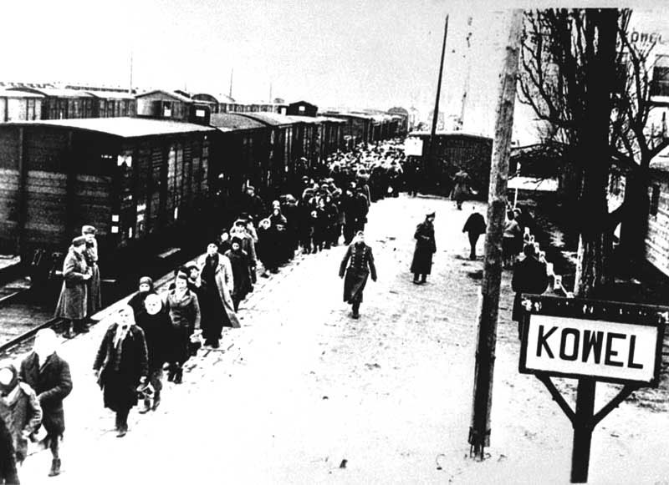
Загроза взяття 8-ю армією Ковеля (найважливіший центр комунікацій) змусила Центральні держави перекинути на цей напрямок дві німецькі дивізії з західноєвропейського театру, дві австрійські дивізії - з італійського фронту і велике число частин з інших ділянок Східного фронту. Проте розпочатий 16 червня контрудар австро-німецьких військ проти 8-ї армії не досяг успіху. Навпаки, австро-німецькі війська були самі розбиті і відкинуті за річку Стир, де і закріпилися, відбиваючи російські атаки.

Slide 8
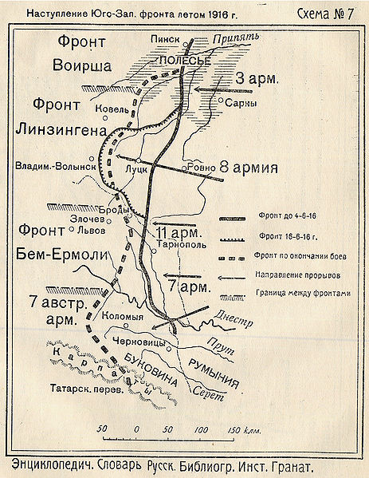
Застосовуючись до мінливих строками настання Західного фронту, Брусилів давав 8-ї армії все нові директиви - то наступального, то оборонного характеру, розвивати удар то на Ковель, то на Львів. Нарешті, Ставка визначилася з напрямком головного удару Південно-західного фронту і поставила йому завдання: напрям головного удару на Львів не міняти, а по колишньому наступати на північний захід, на Ковель назустріч військам Еверта, націленими на Барановичі і Брест. Для цих цілей Брусилову 25 червня передавалися 2 корпуси і 3-я армія зі складу Західного фронту.
До 25 червня в центрі і на правому фланзі Південно-Західного фронту встановилося відносне затишшя, на лівому - 9-а армія продовжувала успішний наступ.

Slide 9
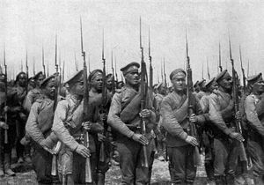
Російський Західний фронт перейшов, нарешті, в наступ 3 липня, а 4 липня відновив наступ Південно-Західний фронт, завдаючи головного удару силами 8-й і 3-ї армій на Ковель. Німецький фронт був прорваний. На ковельському напрямку війська Південно-західного фронту взяли р. Галузо, Маневичі, Городок і вийшли в нижній течії на р. Стохід, захопивши подекуди плацдарми на лівому березі, через це німцям довелося відступати і на північ, в Поліссі. Але повністю подолати Стохід на плечах ворога не вдалося. Підтягнувши свіжі війська, противник створив тут сильну оборону. Брусилів змушений був на два тижні зупинити наступ на Ковель, щоб підтягнути резерви і перегрупувати сили.

Slide 10
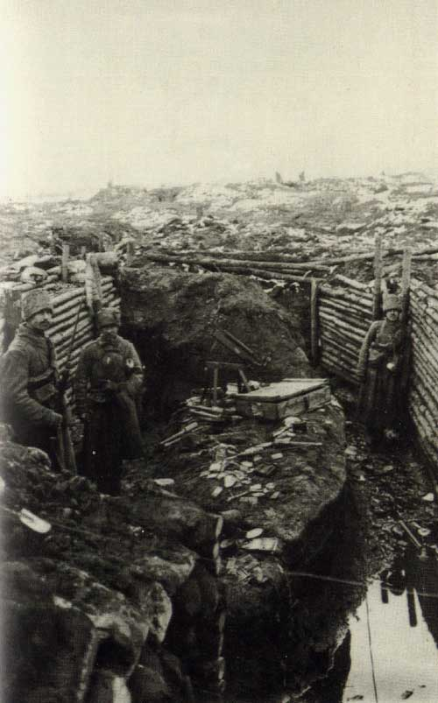
Наступ на Барановичі ударного угруповання Західного фронту, розпочате 3-8 липня переважаючими силами, було відбито з великими втратами для росіян. Наступ Північного фронту з Ризького плацдарму також виявилося безрезультатним, і німецьке командування почало перекидання військ з районів північніше Полісся на південь, проти Брусилова.

Slide 11
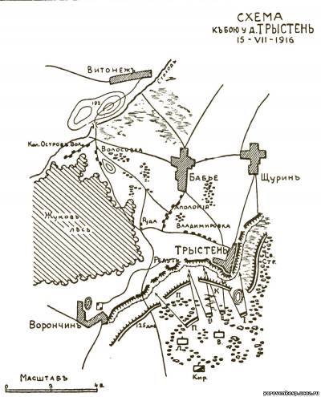
Другий етап
28 липня Південно-Західний фронт почав новий наступ. Після масованої артпідготовки на прорив пішла ударна група (3-я, Особлива і 8-а армії). Противник уперто чинив опір. Атаки змінювалися контратаками. Особлива армія здобула перемогу у містечок Селець і Тристень, 8-а здолала ворога у кошового і взяла м. Торчин. Було захоплено 17 000 полонених, 86 гармат. В результаті триденних боїв найжорстокіших армії просунулися на 10 км і вийшли до р.. Стохід вже не тільки в нижньому, а й у верхньому її течії. Людендорф писав: "Східний фронт переживав важкі дні". Але атаки сильно укріплених болотистих дефіле на Стоході закінчилися невдачею, прорвати оборону німців і взяти Ковель не вдалося.

Slide 12
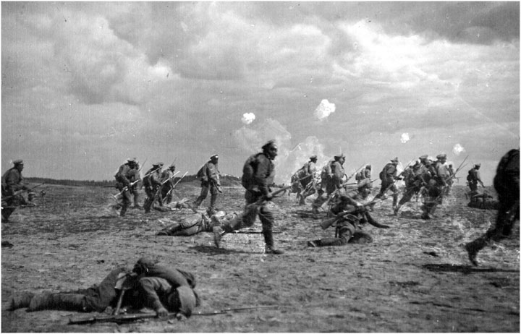
До кінця серпня наступ російських армій припинився через посилення опору австро-німецьких військ, а також збільшених втрат і втоми особового складу.

Slide 13
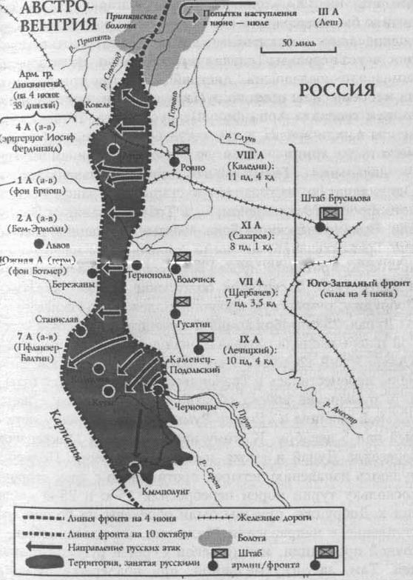
Підсумки
У результаті Брусиловського прориву Південно-Західний фронт завдав поразки австро-угорської армії, фронти при цьому просунулися від 80 до 120 км вглиб території супротивника. Війська Брусилова зайняли майже всю Волинь, зайняли майже всю Буковину і частину Галичини.
Австро-Угорщина і Німеччина втратили більше 1,5 мільйона вбитими, пораненими і зниклими безвісти (убитих і померлих від ран - 300 000, полонених понад 500 000), росіяни захопили 581 знаряддя, 1795 кулеметів, 448 бомбометів і мінометів. Величезні втрати, понесені австро-угорською армією, підірвали її боєздатність.

Slide 14
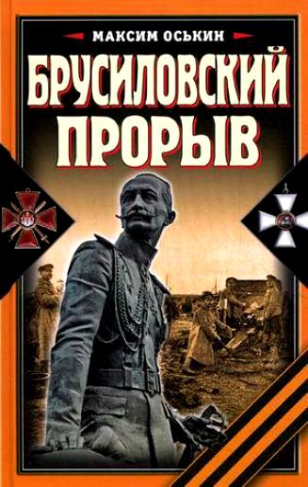
З точки зору військового мистецтва, наступ Південно-Західного фронту ознаменував собою появу нової форми прориву фронту (одночасно на декількох ділянках), висунутої Брусиловим , яка отримала розвиток в останні роки 1-ої світової війни, особливо у кампанії 1918 року на Західно-Європейському театрі військових дій. Також схожа тактика була випробувана Червоною Армією в ході наступальних операцій Великої Вітчизняної війни (Десять сталінських ударів).

Slide 15
ДЯКУЮ ЗА УВАГУ!
Підготувала
учениця 10-П класу
Лінчук Вікторія

